Slide 1
Jak najít jehlu v kupce sena aneb orientace v dnešních databázích
Ondřej Svoboda

Slide 2





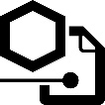
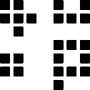

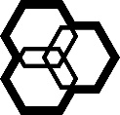



O společnosti ChemAxon
Cheminformatická společnost, založeno 1998
Sídlo v Budapešti
Více než 30 produktů, 134 zaměstnanců, 264 šálků kávy
Kreslení a zobrazování molekul
Ukládání, vyhledávání, …
Marvin Live
Marvin Sketch
JChem Base
Biomolecule Toolkit
Práce s chem. informacemi
Chemická analýza a empirické výpočty
Chemicalize
ChemCurator
Databázový management
JKlustor
Reactor
Calculators
Standardizer
Instant JChem
Plexus

Slide 3
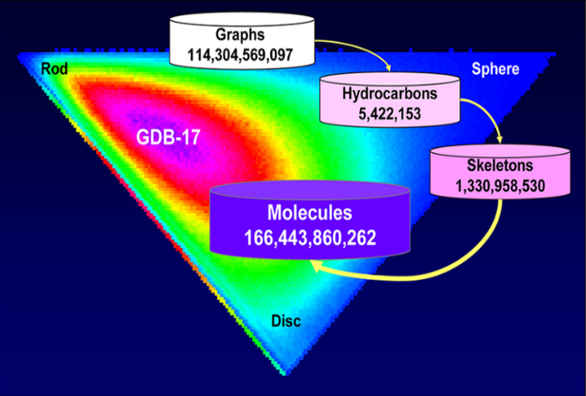
Motivace: Záplava dat
Chemický prostor - 10⁶⁰ molekul
Kombinatorická chemie - < 10¹¹ molekul
Experimentální databáze farmaceutických firem – milliony molekul
Vše platí, uvažujeme-li molekuly v základních stavech a v plynné fázi. Solvatace? Krystalové struktury? Excitované stavy?
Jak nalézt určitou molekulu mezi 10⁶⁰ možnostmi?

Slide 4
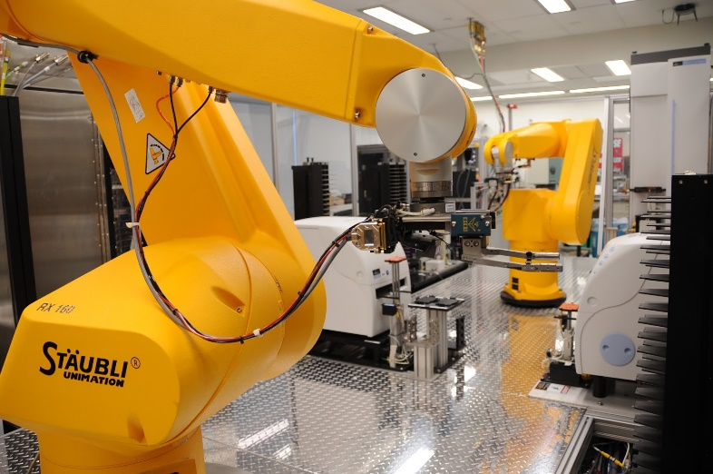
Testování s vysokou propustností
HTS (High Throughput Screening)
Automatická experimentální metoda
Rychlá cesta, jak provést statisíce až miliony chemických, genetických či farmakologických testů
Počáteční proces při hledání nových léků

Slide 5
Co mají molekuly společného?
Společné atomové složení
Struktura
3D struktura
Počet atomů, aromatických a jiných cyklických uhlovodíků
Fyzikálně chemické vlastnosti
Kvantifikace podobnosti molekul
  Jak definujeme podobnost?
  Jak ji kvantifikujeme?

Slide 6
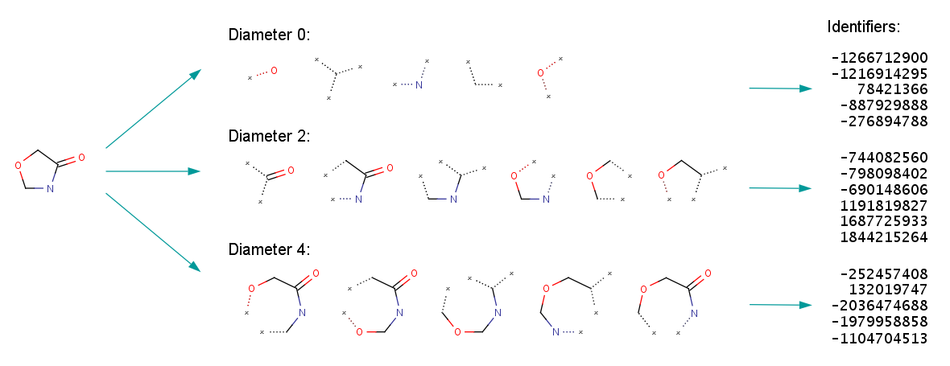
Extended-Connectivity Fingerprints (ECFP)
Unikátní identifikace molekul na základě atomového okolí
D. Rogers, M. Hahn, „Extended-Connectivity Fingerprints“, J. Chem. Inf. Model. 2010, 50, 742-754.

Slide 7

Sphere Exclusion Clustering
molekula
DB
Vyberu první molekulu jako střed klastru
Spočítám podobnost s ostatními molekulami a přiřadím je do klastru
Vyberu další molekulu, která není členem klastru, jako střed nového
Spočítám podobnost s ostatními molekulami a přiřadím je do klastru
Přepočítám příslušnost k jednotlivým klastrům

Slide 8
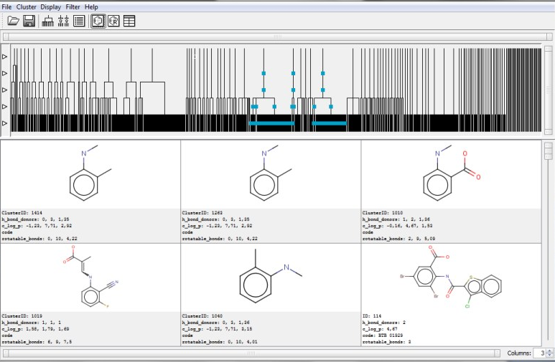
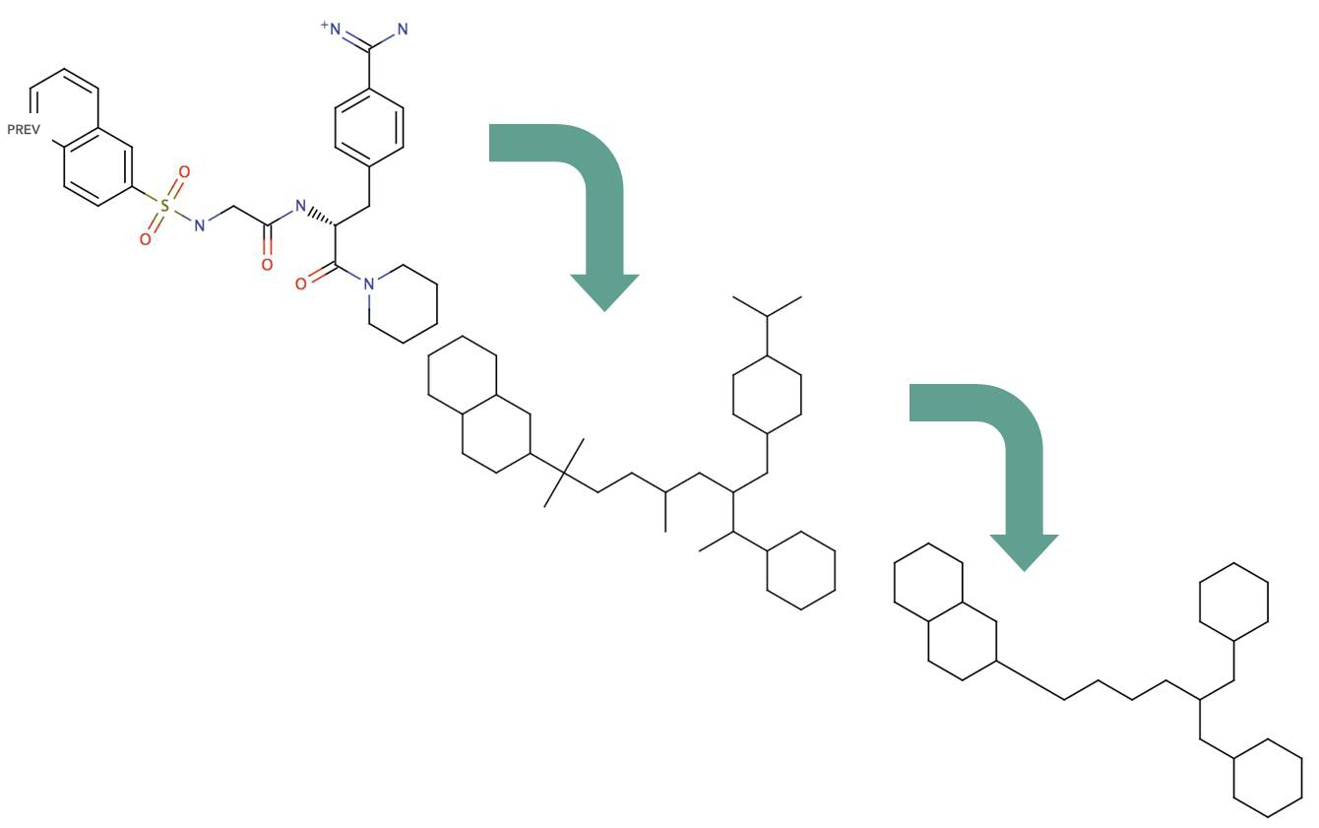
JKlustor
Součást Discovery Toolkit
Klastrování na základě podobnosti
  Wardova metoda
  Sphere exclusion
  K-means
Klastrování na základě struktury
  Maximum common substructure (hierarchické)
  Bemis-Murcko (nehierarchické)

Slide 9
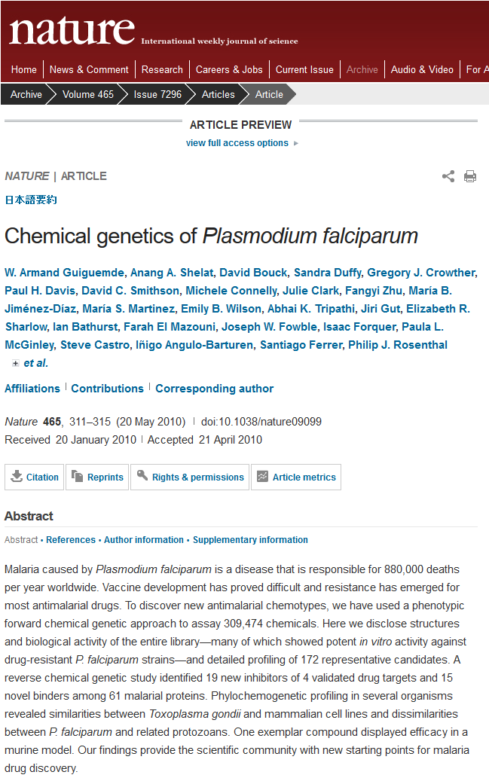
Testovací data
HTS potenciálních antimalarik
(nemocnice St Jude)
309 474 látek, 1 357 zpočátku identifikováno jako potenciálně aktivní*
Data volně dostupná na ChEMBL – Neglected Tropical Diseases (https://www.ebi.ac.uk/chemblntd)
Dokážeme nějak optimalizovat konstrukci databáze pro HTS?
*Pomocí dalších filtrů bylo nakonec nalezeno 172 aktivních látek
W.A. Guiguemde et al, „Chemical genetics of Plasmodium falciparum“, Nature, 2010, 465, 311-315.

Slide 10
Stavba optimální databáze
300 000 / 1357
150 000
600 aktivních
Vytvoříme klastry z podobných molekul
Náhodně vybereme molekuly ze všech klastrů
Provedeme experimentální screening na náhodném výběru
200 000 / 1000
Zachováme jen ty klastry, které obsahovaly aktivní látky a znovu sestavíme původní databázi
Kolik aktivních látek se zachová,
omezím-li takto databázi?

Slide 11
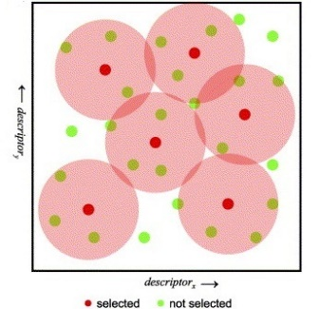
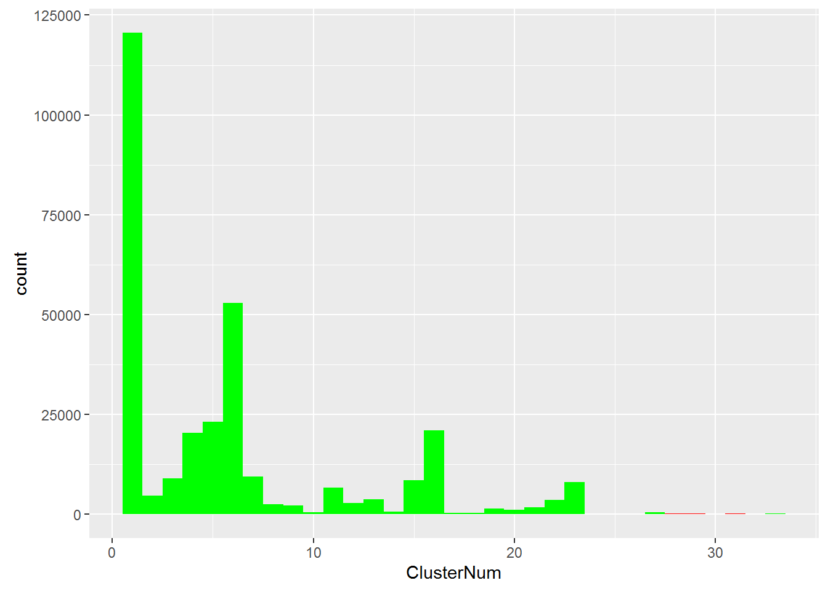
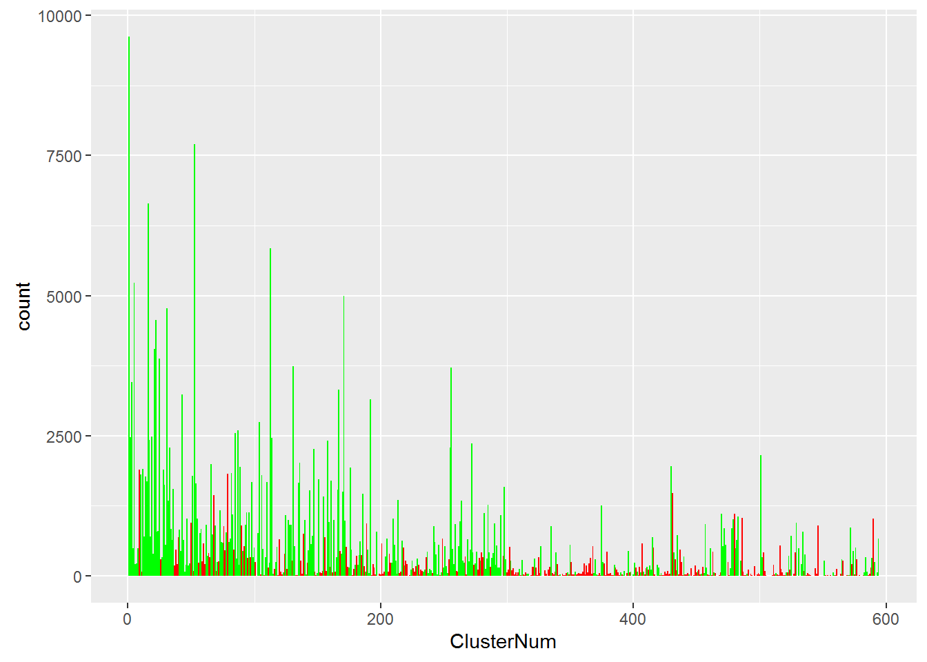
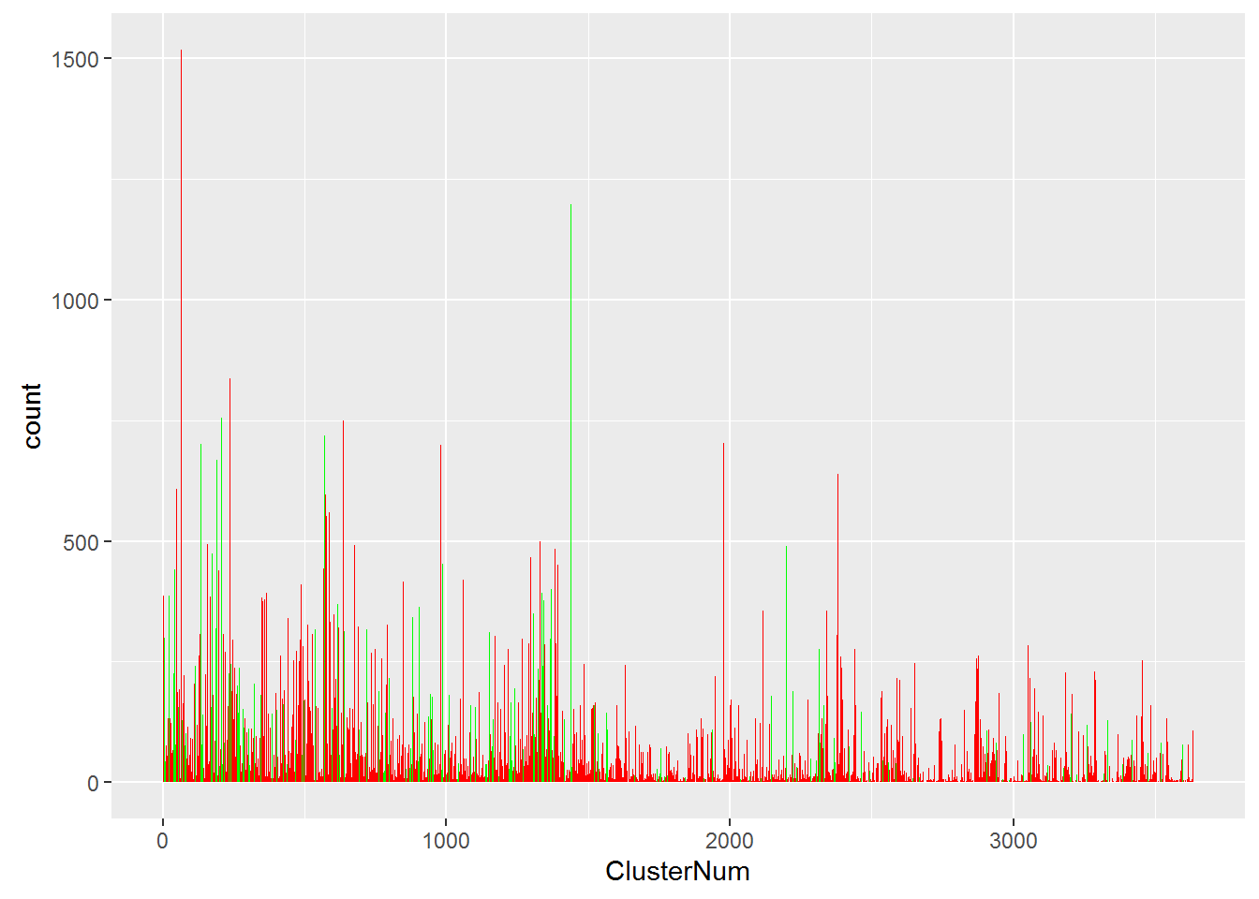
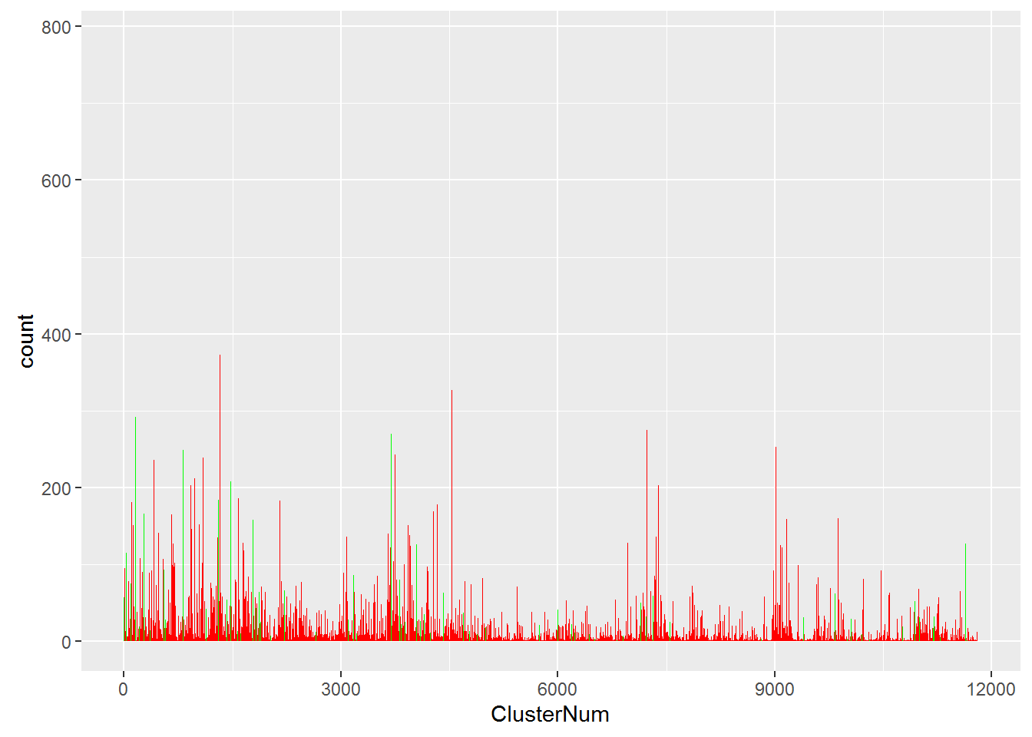
Výběr optimálních parametrů
33
594
3635
11809

Slide 12
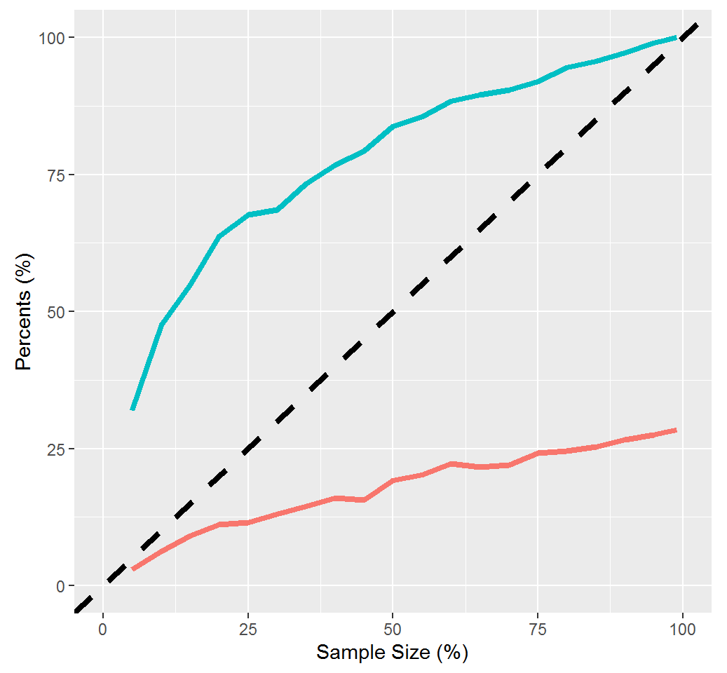
Výsledky
Počet aktivních látek
Klastrování umožňuje rychlejší konvergenci počtu aktivních látek
Použijeme-li klastrování při designu databáze, mohli bychom použít výrazně větší databáze pro screening
Náhodný výběr
bez klastrování
%
Velikost výsledné databáze
Velikost vzorku (%)

Slide 13
Závěr
JKlustor – nástroj na práci s velkými sadami dat
  Snadnější konstrukce databáze
  Použití pro QSAR modelování (domain of applicability není problém)

Slide 14
Poděkování
Karla Jarkovská
David Pech
Max Šauer
Gabor Imre

